Slide 1
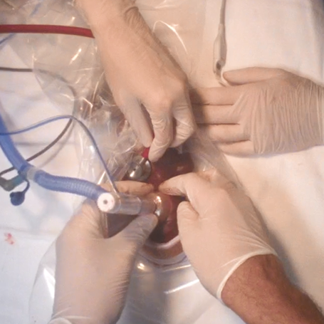
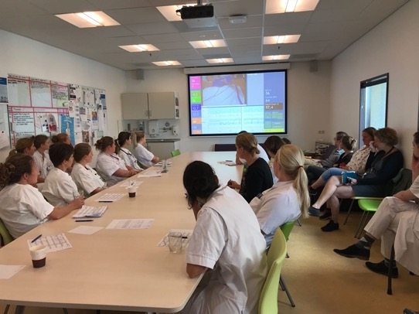
Videoreflectie op verloskameropvang / acute procedures
NICU LUMC

Slide 2


Slide 3
Feedbackregels
Wees specifiek en to the point
Beschrijf de situatie zonder te oordelen
Focus op het gedrag ipv op de persoon
Het gaat niet om “perfect” handelen in een situatie, maar om het leren van hoe dit team, in deze context en omstandigheden, handelt en keuzes maakt.
Hoe wordt de handeling uitgevoerd?
Zijn er variaties op hoe het uitgevoerd had kunnen worden?
Wat zijn factoren die invloed hebben op het beloop van de situatie?

Slide 4
Maar allereerst
Dank aan the Cast voor de bijdrage aan deze aflevering

Slide 5
Casus

Slide 6
filmpje

Slide 7
Tops
Tips
Wat kunnen we concluderen uit deze sessie?

Slide 8
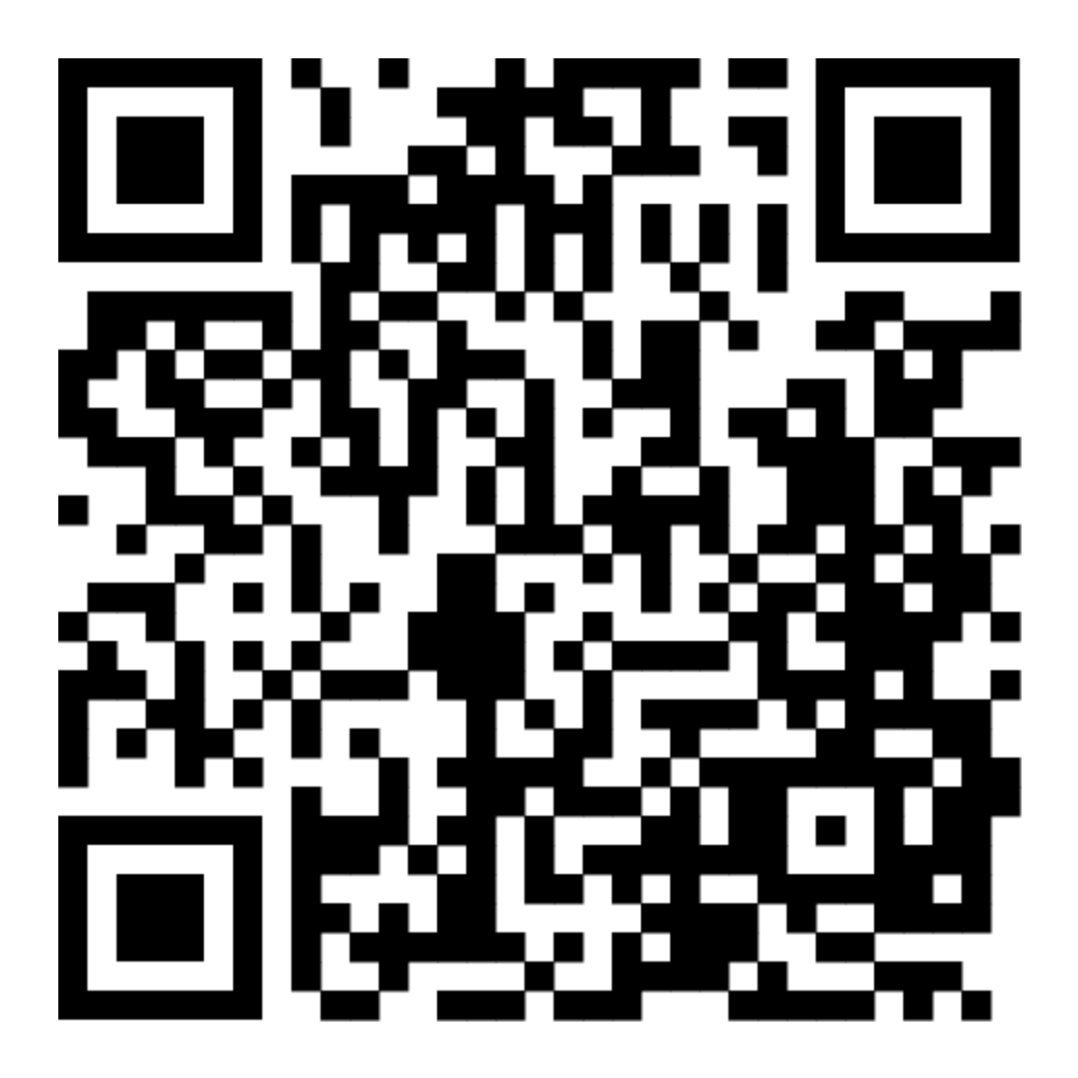
Evaluatie:

